Slide 1


Síntese do Redesenho de Processos
1. Definição dos Macro-Processos
2- Definição dos Indicadores/Histórico
3- Definição de Metas do Projeto
Pareto – Ferramenta para Priorizar o Trabalho
80%
A
B
C
Fluxo da
Situação Atual
Redesenho
do Processo
Padronização
Treinamento
Implantação do
Processo
5 – Análise de Valor do
Processo/Premissas
8 - POLITICAS
Entrevista c/ Diretores
13 – Matriz de
Capacitação
16 – Plano de Ação
9 – PROCEDIMENTOS - PPO
Entrevista c/ executores da tarefa
PLANO DE AÇÃO
10 – PROCEDIMENTOS - PGP
14 – Plano de
Treinamento
O Que
Quem
Quando
Onde
Porque
Como
4 - Elaboração Fluxo Atual
do Processo
Fornecedores
Clientes
PROCESSO
Insumos
Produtos
15 – Manual de
Treinamento
17 – Acompanhamento da Implantação
Indicador
Gestão a Vista/Resultados
Identificação de Anomalias
Diagnóstico do
Gerente/Coordenador/
Encarregado
Reuniões de
Acompanhamento da
Implantação
Grafico Farol
6 - Fluxo processo redesenhado
Mapa
Redesenhado
Indicador
Mapa de
Indicadores
Indicador
11 – Matriz de Estruturação Funcional
7– Validação do processo pelo dono
12 – Validação dos Padrões pelos Diretores

Slide 2
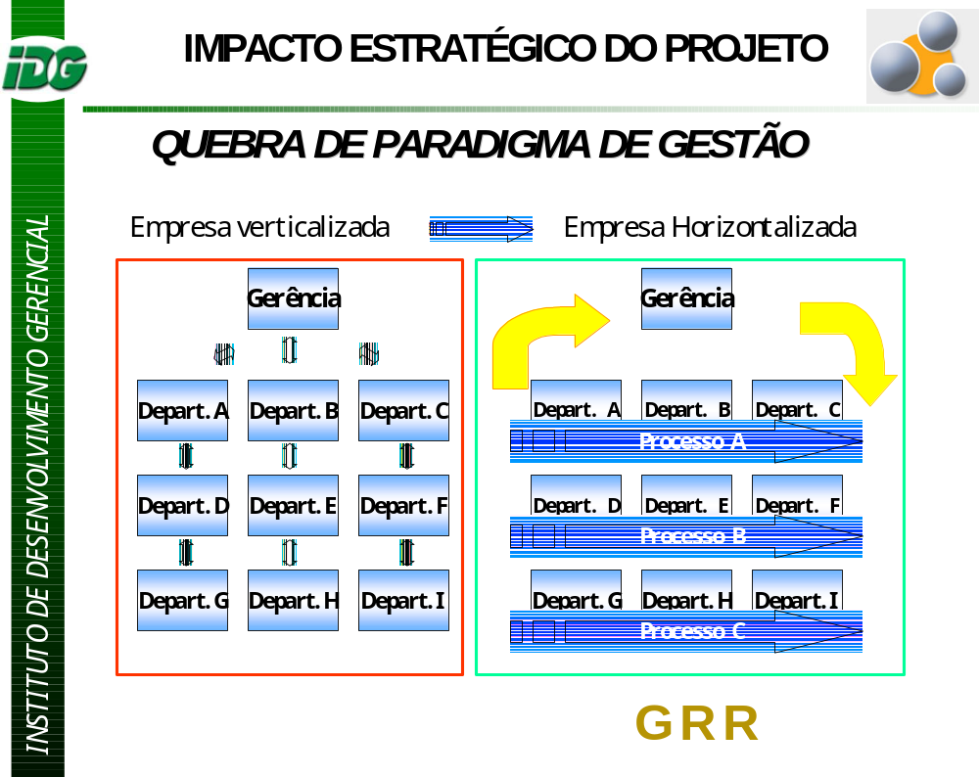

Slide 3
IMPACTO ESTRATÉGICO DO PROJETO
IMPORTÂNCIA DAS AREAS E DO “DONO”
Area 1
Area 2
Area 3
Area X
VISÃO VERTICALIZADA
PROCESSO
PRODUTO
VISÃO HORIZONTALIZADA

